Slide 1
CCSE - økonomi
Styremøte Oktober 2020

Slide 2
Prosjekter
SFU – DIKU og UiO finansiert prosjekt
Fra des. 16 til nov. 21 – opprinnelig total ramme 69,4 MNOK
Fra des. 21 til nov. 26 – total ramme 58,6 MNOK
24,2 MNOK fra DIKU pr senterperiode
Andre eksternt finansierte prosjekter
NFR Intpart 4,5 MNOK
NFR Structured Assessment System for Improved Student 5,3 MNOK
Thon 1 & Thon 2, 1,5 MNOK pr prosjekt
UiO finansierte prosjekt
ABINO 3,5 MNOK

Slide 3
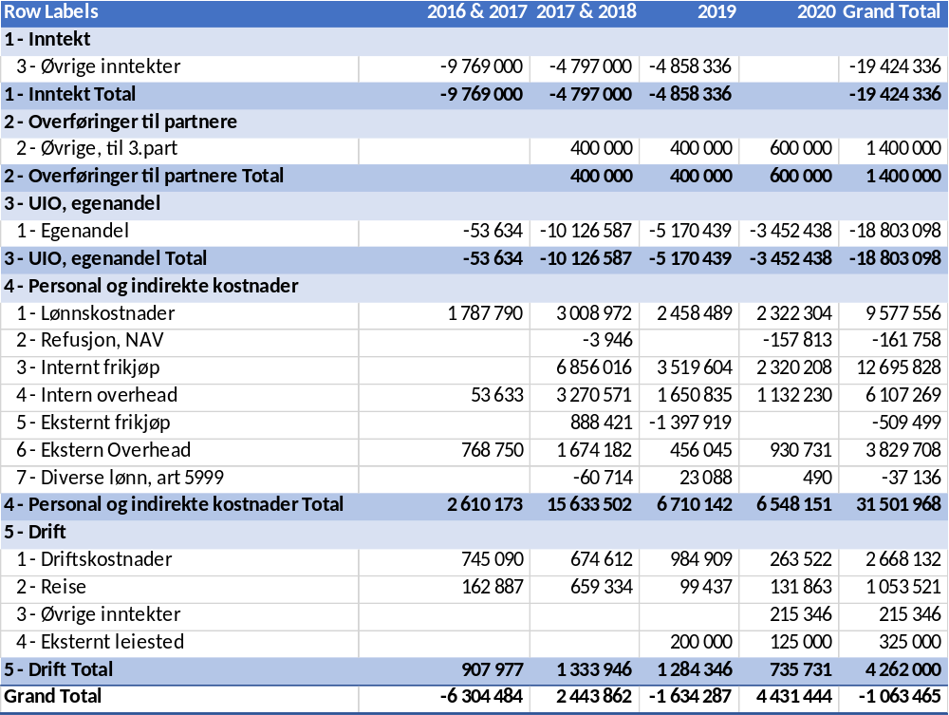
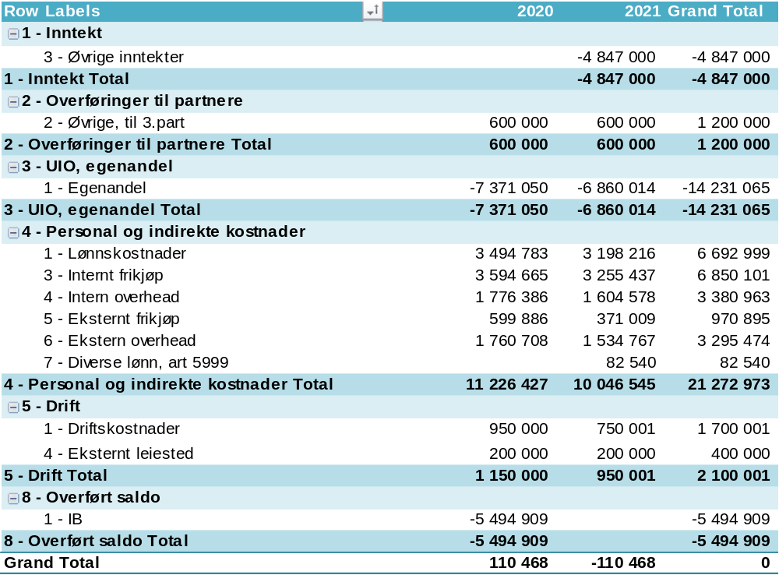
SFU Regnskap og prognose pr aug 2020

Slide 4
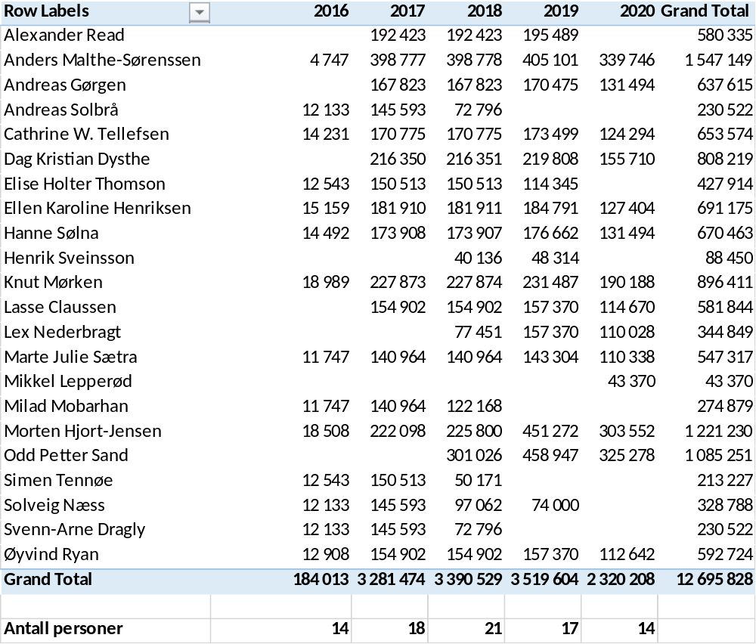
UiO personell (EA) ført som frikjøp pr aug

Slide 5
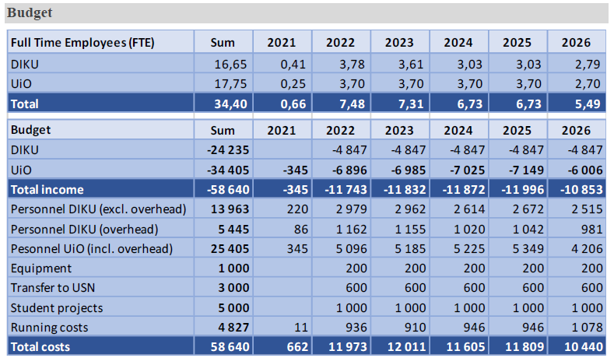
Budsjett SFU ny senterperiode

Slide 6
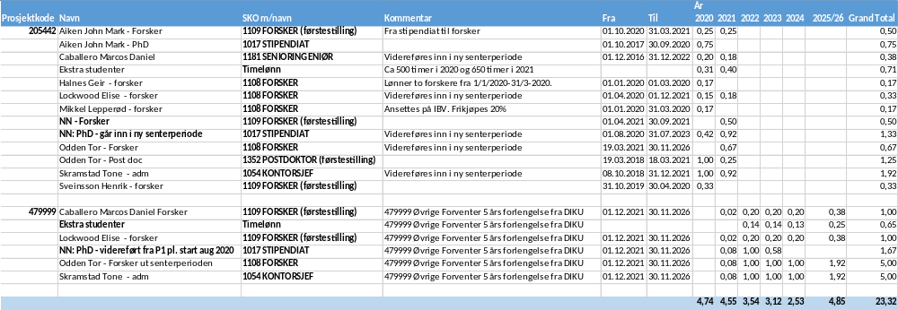
SFU budsjett / prognose Prosjekt personell

Slide 7
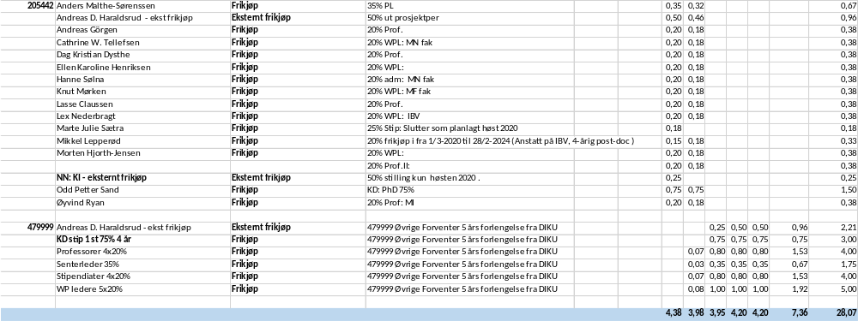
SFU budsjett / prognose UiO personell (EA)

